Slide 1
Insertar un nodo en el árbol

Slide 2
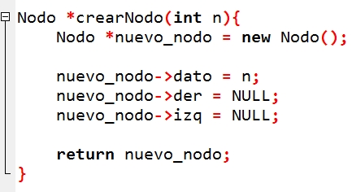
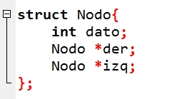
Primero creamos el nodo.

Slide 3
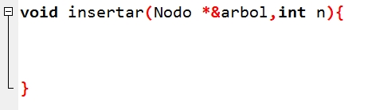
Comenzamos la función Insertar

Slide 4
Ahora, para insertar un nodo en el árbol necesitas tener en cuenta:
El árbol puede estar vacío
El árbol ya tiene un nodo o más
else{
}
if(arbol == NULL){
}
Nodo *nuevo_nodo = crearNodo(n);
arbol = nuevo_nodo;
int valorRaiz = arbol->dato;
if(n < valorRaiz){
insertar(arbol->izq,n);
}
else{
insertar(arbol->der,n);
}
nodo Raíz
n

